Slide 1
Modelo de aprendizaje automático para predecir fallas hidráulicas
en redes de alcantarillado pluvial
Luis Fernando Fajardo Bravo
2 de noviembre de 2026

Slide 2
Chico Sur para ajuste; transferencia evaluada en Chico Norte
Corte al 2 de noviembre · candidatos congelados; dos hidrogramas nuevos evaluados frente a SWMM.
CHICO SUR · ENTRENAMIENTO
CANDIDATOS · RMSE INTERNO
CAMPAÑA SWMM ANTERIOR
138.560 filas
73,78 / 86,42 m³
975 / 975
866 de 1.000 simulaciones elegibles con el QA provisional.
XGBoost / MLP · 50 ensayos cada uno; selección solo con Chico Sur.
787 elegibles; 410.814 pares evaluados con etiquetas SWMM verificadas.
MLP
Búsqueda 50/50 terminada y ensemble final de cinco semillas (42–46) ajustado.
Nuevo piloto: 10/10 escenarios QA aptos; 5.220 pares nodo–escenario. Sin reentrenar los modelos.
MLSMFP | Avance: auditoría, ajuste y transferencia entre redes | 02-11-2026
45

Slide 3
Chico Sur: simulaciones filtradas con QA hidráulico
QA hidráulico aplicado a las simulaciones reconstruidas de Chico Sur; criterios aún provisionales.
CORRIDAS FUENTE
APTAS PARA ENTRENAR
EXCLUIDAS
FORMAS PRESENTES
1.000
866
134
36 / 40
Simulaciones SWMM
Tras controles de QA
Sin imputar etiquetas
Cuatro grupos sin corrida apta
MOTIVOS DE EXCLUSIÓN
138.560 filas
No drenada
100
160 nodos · 21 variables
41.497 filas inundadas (29,9%)
Umbral: 1 m³
Continuidad > 5%
35
134 excluidas: 100 no drenadas y 35 sobre 5% de continuidad; un caso comparte motivos. El umbral y las tolerancias siguen pendientes de justificación hidráulica.
MLSMFP | Avance: auditoría, ajuste y transferencia entre redes | 30-10-2026
46

Slide 4
Diseño de evaluación: Chico Norte permanece aislada
Chico Sur selecciona los hiperparámetros; Chico Norte se conserva como prueba externa independiente.
ENTRENAMIENTO
SELECCIÓN INTERNA
PRUEBA EXTERNA
Chico Sur
GroupKFold(5)
Chico Norte
→
→
866 corridas aptas
Preparación congelada
Separación por forma
Optuna solo ve Chico Sur
975 corridas staged Etiquetas y score real aún cerrados
Control contra fuga de información
Los manifiestos enlazan INP, hidrogramas, RPT/OUT, QA y variables. Predicciones y etiquetas verificadas para 787 corridas; paridad y mapas disponibles.
Una red externa mide transferencia a Chico Norte; no estima desempeño para una población de redes.
MLSMFP | Avance: auditoría, ajuste y transferencia entre redes | 30-10-2026
47

Slide 5

Chico Norte: topología del INP
Vista de nodos y conducciones; este mapa no contiene resultados de simulación ni predicciones.
NODOS CON COORDENADAS
523
Inventario geométrico leído del INP base.
CONDUCCIONES
522
Trazado de enlaces entre nodos según el INP.
Topología solamente · sin caudales ni inundación
MLSMFP | Avance: auditoría, ajuste y transferencia entre redes | 30-10-2026
48

Slide 6

Chico Norte: hidrograma sintético y campaña SWMM
Ejemplo de entrada nodal para Chico Norte; los caudales provienen del INP y de formas sintéticas.
ESCENARIOS EJECUTADOS
975
39 formas × 25 factores; resultados SWMM completos y filtrados por QA.
QA final: 787 elegibles · 188 excluidas.
GRILLA DE FACTORES
0,2–5,0
Paso de 0,2; se conserva el pico nodal de referencia y se escala por factor.
Ejemplo: nodo 268I · pico base 54,08 L/s · pico con factor 2,8: 151,4 L/s.
Entrada sintética de caudal por nodo; no es lluvia observada ni transformación lluvia–escorrentía. Se aplicó el redondeo aprobado al minuto más cercano.
MLSMFP | Avance: auditoría, ajuste y transferencia entre redes | 30-10-2026
49

Slide 7


Chico Sur · escenario inundado mediano
Mapa SWMM y modelo promovido anteriormente · mismo escenario y escala; comparación retrospectiva, no validación del candidato actual.
SWMM · 9.518 m³ · 52 nodos
XGBoost previo · 9.278 m³ · 52 nodos
Diferencia del volumen total en este ejemplo: −240 m³. XGBoost anterior (promovido el 06-oct); no es paridad OOF ni prueba externa.
MLSMFP | Avance: auditoría, ajuste y transferencia entre redes | 30-10-2026
50

Slide 8


Chico Sur · escenario de mayor volumen total
Mapa SWMM y modelo promovido anteriormente · mismo escenario y escala; comparación retrospectiva, no validación del candidato actual.
SWMM · 183.407 m³ · 93 nodos
XGBoost previo · 188.628 m³ · 91 nodos
Diferencia del volumen total en este ejemplo: +5.221 m³. XGBoost anterior (promovido el 06-oct); no es paridad OOF ni prueba externa.
MLSMFP | Avance: auditoría, ajuste y transferencia entre redes | 30-10-2026
51

Slide 9


Selección interna de XGBoost y MLP
50 ensayos cada uno · GroupKFold(5) por forma · Chico Sur como única red de selección.
XGBOOST · MEJOR ENSAYO
73,782 m³
Trial 13 · menor macro_network_rmse.
MLP · MEJOR ENSAYO
86,420 m³
Trial 48 · mismo objetivo y protocolo.
Ensemble MLP de cinco semillas ajustado (42–46).
Mejores objetivos internos; no miden transferencia a Chico Norte ni generalización entre redes.
MLSMFP | Avance: auditoría, ajuste y transferencia entre redes | 30-10-2026
52

Slide 10
Transferencia externa puntuada; candidatos ajustados con Chico Sur
Chico Norte se evaluó con predicciones selladas; los conteos reportan QA, no entrenamiento.
XGBOOST · CANDIDATO LISTO
MLP · ENSEMBLE LISTO
50 / 50 ensayos
50 / 50 + 5 semillas
Seleccionado y ajustado con Chico Sur; artefactos y procedencia verificados.
Trials terminados; ensemble 42–46 recargado y verificado. La selección interna sigue siendo exploratoria.
CHICO NORTE · QA
787 elegibles · 188 excluidas · score externo verificado
3.901 artefactos enlazados con hashes verificados. QA de continuidad (5%) y drenaje continúa provisional.
MLSMFP | Avance: auditoría, ajuste y transferencia entre redes | 30-10-2026
53

Slide 11
Transferencia a Chico Norte: evaluación externa completada
Scoring real verificado: 787 corridas elegibles y 410.814 pares corrida–nodo.
1
Congelar dominio
2
Registrar candidatos
3
Predecir y sellar
4
Evaluar y mapear
Dominio y entradas congelados; Chico Norte permanece fuera del ajuste.
Candidatos, INP y salidas SWMM enlazados por manifiestos y hashes.
Predicciones registradas en 975 escenarios; QA define 787 elegibles.
Evaluación con etiquetas verificadas; paridad y mapas listos.
Paridad global (m³): XGBoost RMSE 270,9; MLP ensemble RMSE 435,9. Incluye ceros y todos los pares elegibles.
Es una prueba de transferencia, no entrenamiento con Chico Norte. La generalización a una tercera red sigue pendiente.
MLSMFP | Avance: auditoría, ajuste y transferencia entre redes | 30-10-2026
54

Slide 12


Paridad nodal global: predicción frente a SWMM
Cada punto es un par corrida–nodo. La diagonal y = x significa volumen predicho igual a SWMM.
410.814 pares · RMSE global: XGBoost 270,9 m³; MLP ensemble 435,9 m³.
MLSMFP | Avance: auditoría, ajuste y transferencia entre redes | 30-10-2026
55

Slide 13

Chico Norte: escenario bajo
Mapa de inundación: comparación entre SWMM y los modelos.
SWMM
1.886 m³ · 163 nodos
XGBoost
852 m³ · RMSE 9,6
MLP ensemble
1.787 m³ · RMSE 9,5
Errores
XGB FP 15 / FN 93
MLP FP 80 / FN 29
RMSE nodal; FP/FN usan umbral de 1 m³.
Coordenadas del INP: esquema espacial sin CRS verificado; no es un mapa georreferenciado.
MLSMFP | Avance: auditoría, ajuste y transferencia entre redes | 30-10-2026
56

Slide 14

Chico Norte: escenario mediano
Mapa de inundación: comparación entre SWMM y los modelos.
SWMM
31.263 m³ · 310 nodos
XGBoost
13.435 m³ · RMSE 98,7
MLP ensemble
31.583 m³ · RMSE 106,3
Errores
XGB FP 14 / FN 143
MLP FP 77 / FN 42
RMSE nodal; FP/FN usan umbral de 1 m³.
Coordenadas del INP: esquema espacial sin CRS verificado; no es un mapa georreferenciado.
MLSMFP | Avance: auditoría, ajuste y transferencia entre redes | 30-10-2026
57

Slide 15

Chico Norte: escenario alto
Mapa de inundación: comparación entre SWMM y los modelos.
SWMM
134.462 m³ · 273 nodos
XGBoost
68.301 m³ · RMSE 402,5
MLP ensemble
148.706 m³ · RMSE 446,0
Errores
XGB FP 20 / FN 110
MLP FP 103 / FN 22
RMSE nodal; FP/FN usan umbral de 1 m³.
Coordenadas del INP: esquema espacial sin CRS verificado; no es un mapa georreferenciado.
MLSMFP | Avance: auditoría, ajuste y transferencia entre redes | 30-10-2026
58

Slide 16
Avance logrado y decisiones para completar la transferencia
Chico Norte ya fue puntuada como prueba externa; permanece fuera del entrenamiento.
Evidencia disponible
Evidencia pendiente
• Chico Sur: 866 elegibles; 138.560 filas; QA aplicado.
• Analizar errores por escenario y volumen; comunicar sesgo y falsos negativos.
• XGBoost y MLP: 50 ensayos cada uno; candidatos ajustados con Chico Sur.
• Justificar umbrales QA; continuidad 5% y tolerancias siguen provisionales.
• Chico Norte: 975 corridas; 787 elegibles; 410.814 pares evaluados.
• Probar una tercera red antes de afirmar generalización amplia.
Cautela hidráulica: el umbral de continuidad del 5% y las tolerancias de drenaje siguen provisionales; presentar como filtro operativo, no estándar validado.
Alcance actual: hidrogramas sintéticos de caudal por nodo. No se simula lluvia–escorrentía.
MLSMFP | Avance: auditoría, ajuste y transferencia entre redes | 30-10-2026
59

Slide 17
Trazabilidad y límites de la evidencia
Las etiquetas se reconstruyeron y verificaron para puntuar; SQLite sigue sin guardar resultados por nodo.
Preparación Chico Sur
813323e3ef75b752
138.560 filas · 866 corridas elegibles · tabular_v4_21
XGBoost · hashes
a1a6e504… / 045526a9…
Clasificador / regresor · candidato ajustado con Chico Sur
MLP · hashes
0bb1045f… / a450253d…
Clasificador / regresor · ensemble 42–46
Chico Norte
975 · 787 QA aptas
3.901 artefactos con hashes verificados; 188 excluidas
Scoring real
410.814 pares corrida–nodo
XGBoost RMSE 270,9 m³; MLP 435,9 m³ (métrica global).
Manifiestos y hashes verificados; etiquetas no se incorporaron al entrenamiento. Métricas y límites documentados.
MLSMFP | Avance: auditoría, ajuste y transferencia entre redes | 30-10-2026
60

Slide 18
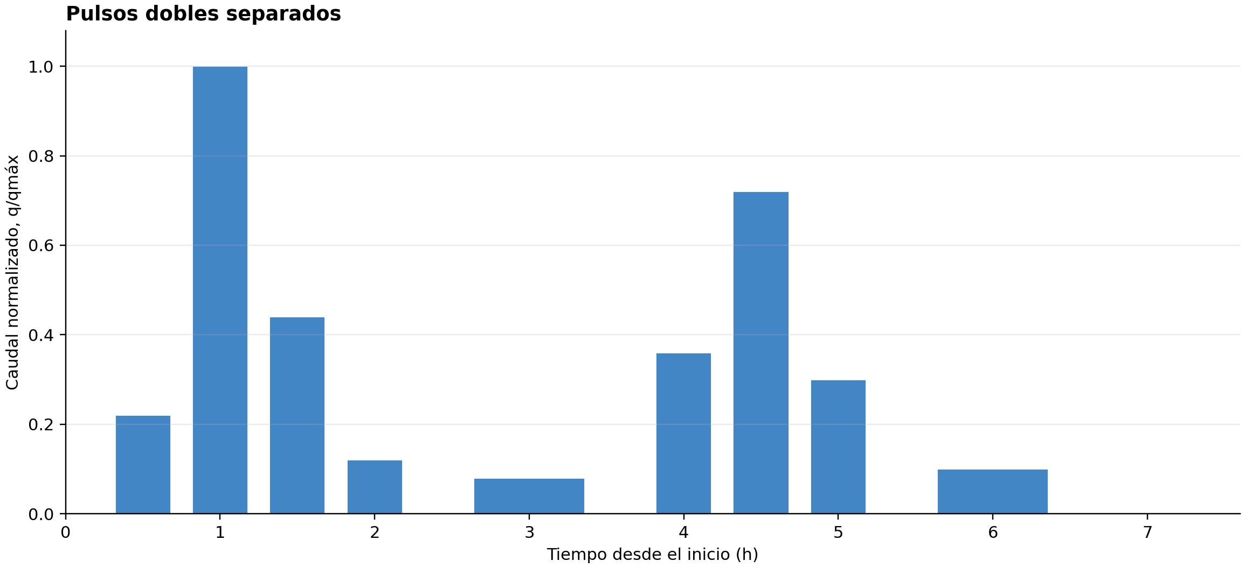
Hidrograma de pulsos dobles
Forma normalizada de entrada · barras separadas para cada punto temporal.
Pulsos dobles separados · factores simulados: 0.7 · 1.3 · 2.7 · 3.9 · 4.3
MLSMFP | Avance: evaluación externa Chico Norte | 02-11-2026
18

Slide 19
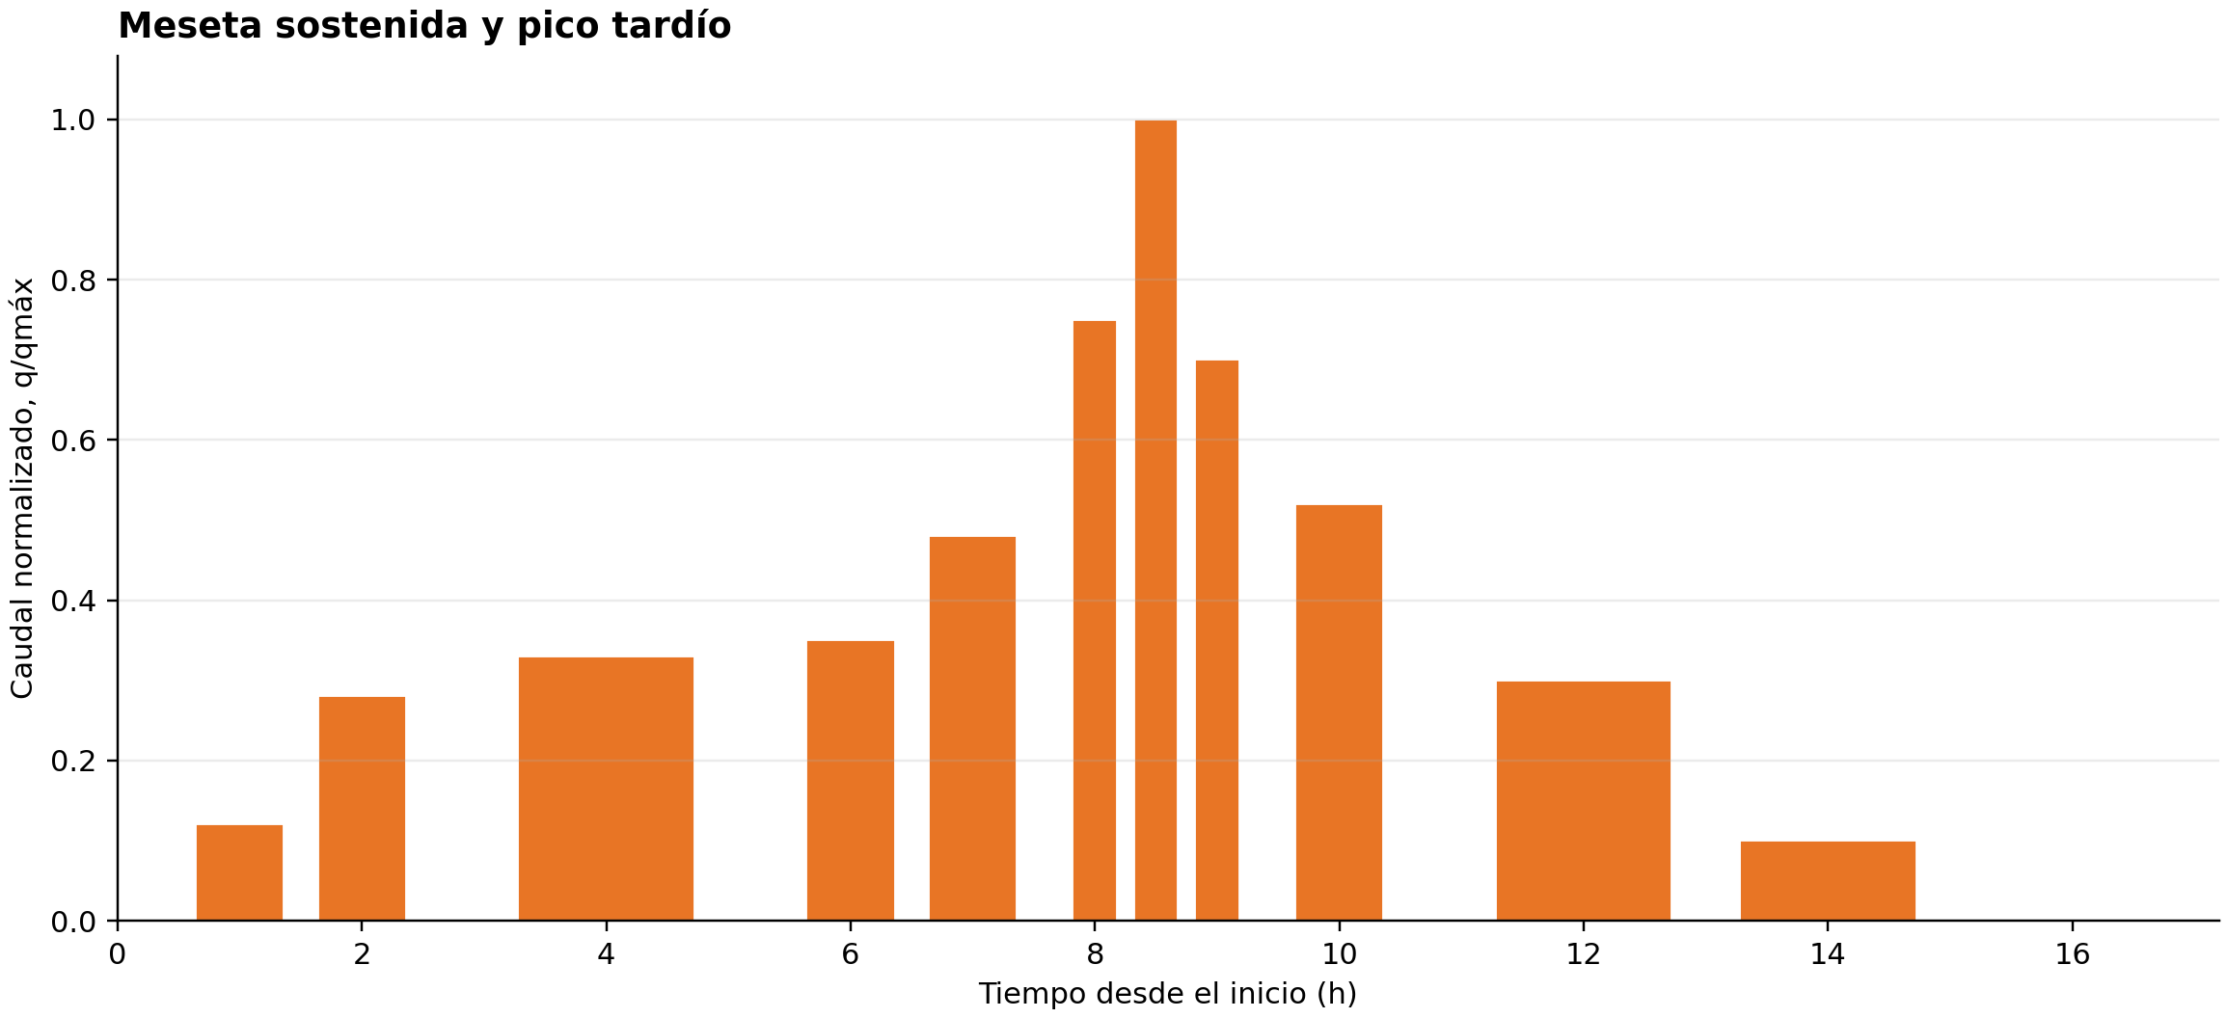
Hidrograma de meseta sostenida
Forma normalizada de entrada · barras separadas para cada punto temporal.
Meseta sostenida y pico tardío · factores simulados: 0.7 · 1.3 · 2.7 · 3.9 · 4.3
MLSMFP | Avance: evaluación externa Chico Norte | 02-11-2026
19

Slide 20
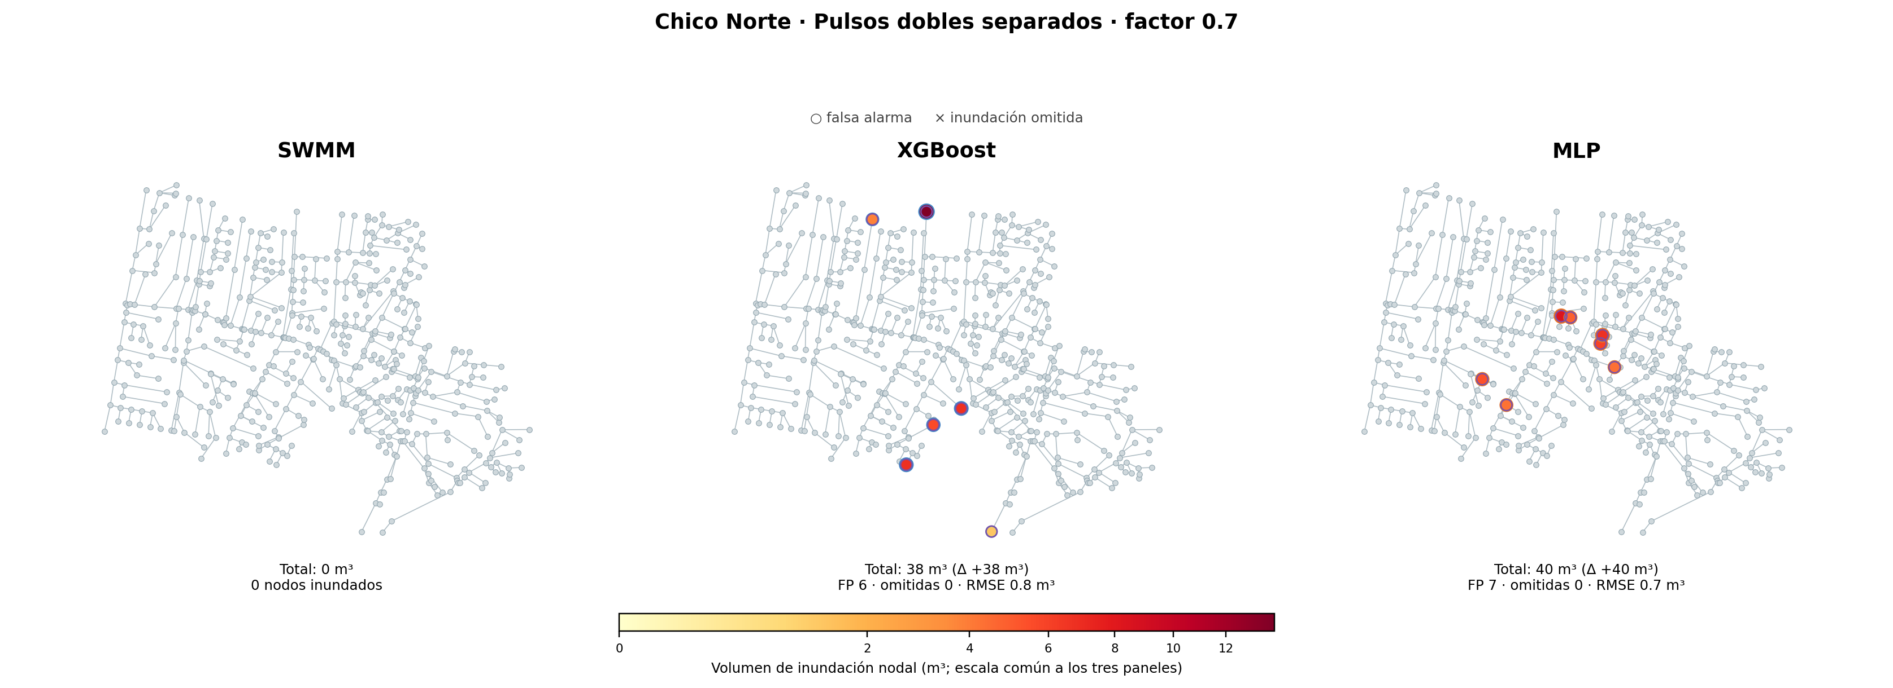
Mapa de inundación
Pulsos dobles · factor 0.7 · Chico Norte
522 nodos · círculos: falsas alarmas · cruces: inundaciones omitidas · escala común dentro del mapa
MLSMFP | Avance: evaluación externa Chico Norte | 02-11-2026
20

Slide 21
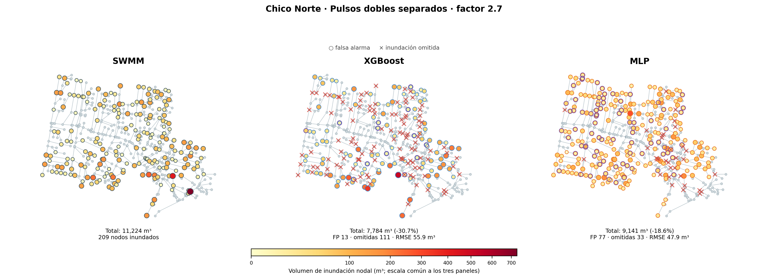
Mapa de inundación
Pulsos dobles · factor 2.7 · Chico Norte
522 nodos · círculos: falsas alarmas · cruces: inundaciones omitidas · escala común dentro del mapa
MLSMFP | Avance: evaluación externa Chico Norte | 02-11-2026
21

Slide 22
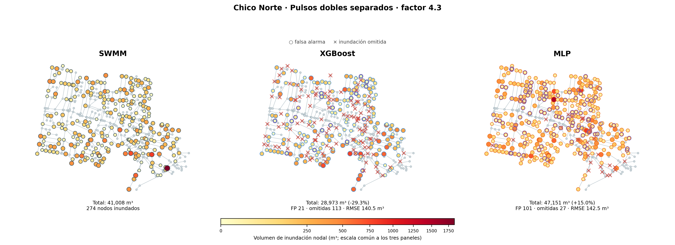
Mapa de inundación
Pulsos dobles · factor 4.3 · Chico Norte
522 nodos · círculos: falsas alarmas · cruces: inundaciones omitidas · escala común dentro del mapa
MLSMFP | Avance: evaluación externa Chico Norte | 02-11-2026
22

Slide 23
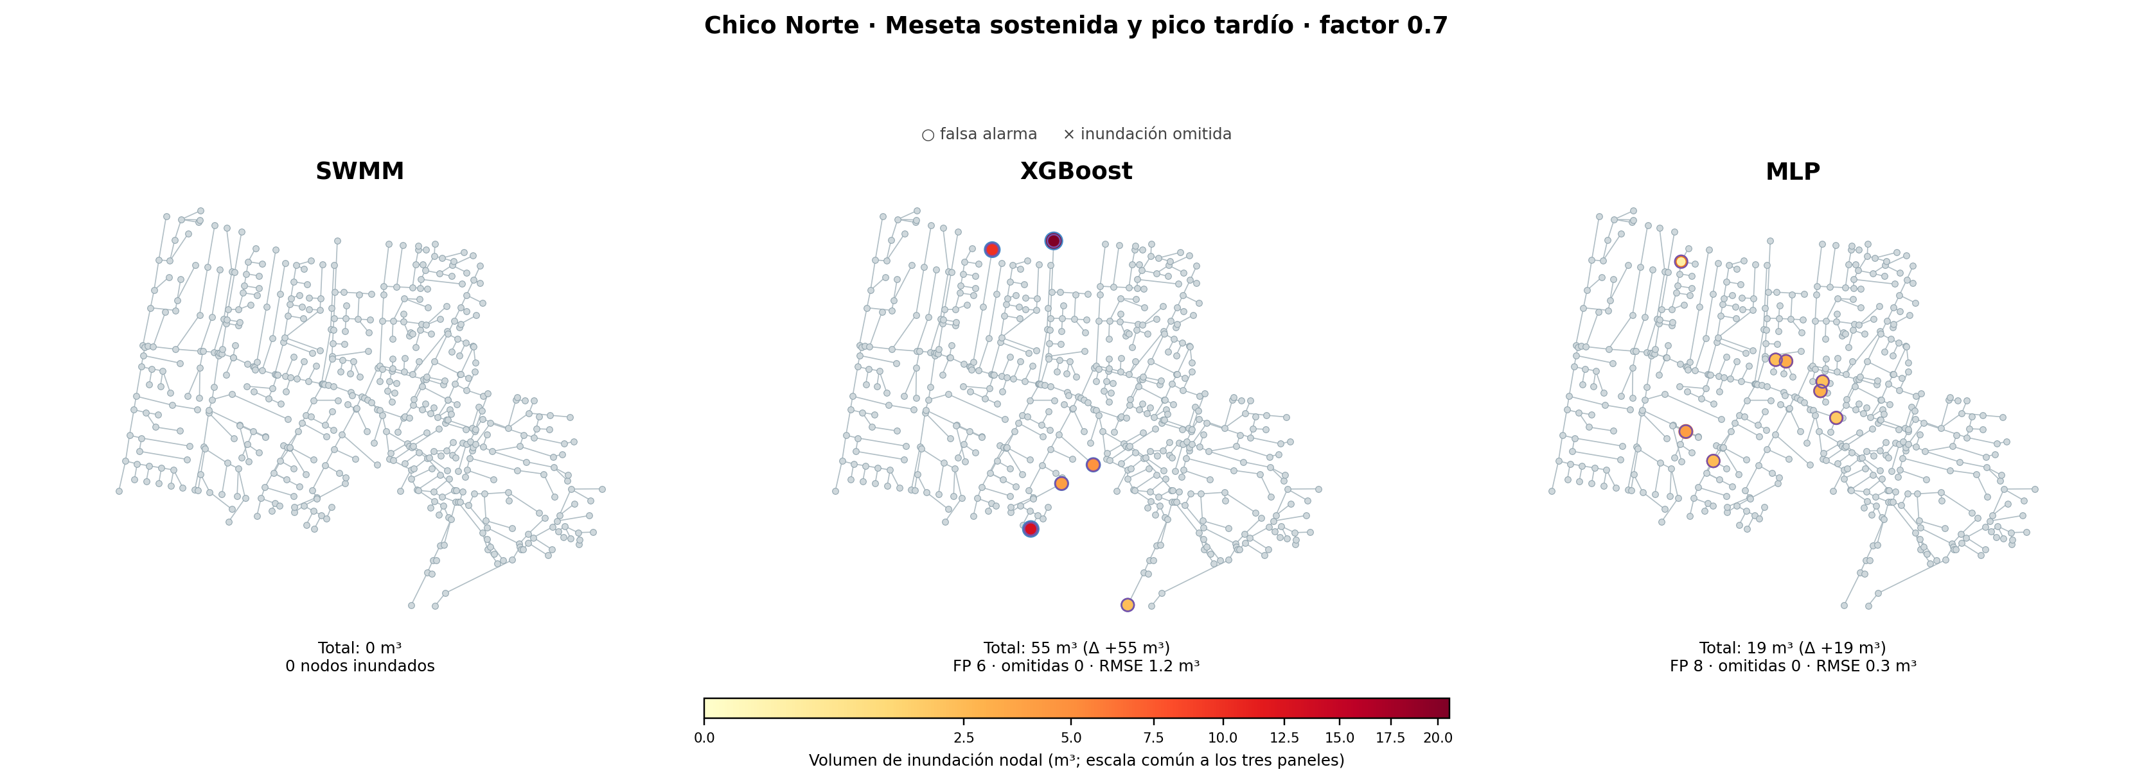
Mapa de inundación
Meseta sostenida y pico tardío · factor 0.7 · Chico Norte
522 nodos · círculos: falsas alarmas · cruces: inundaciones omitidas · escala común dentro del mapa
MLSMFP | Avance: evaluación externa Chico Norte | 02-11-2026
23

Slide 24
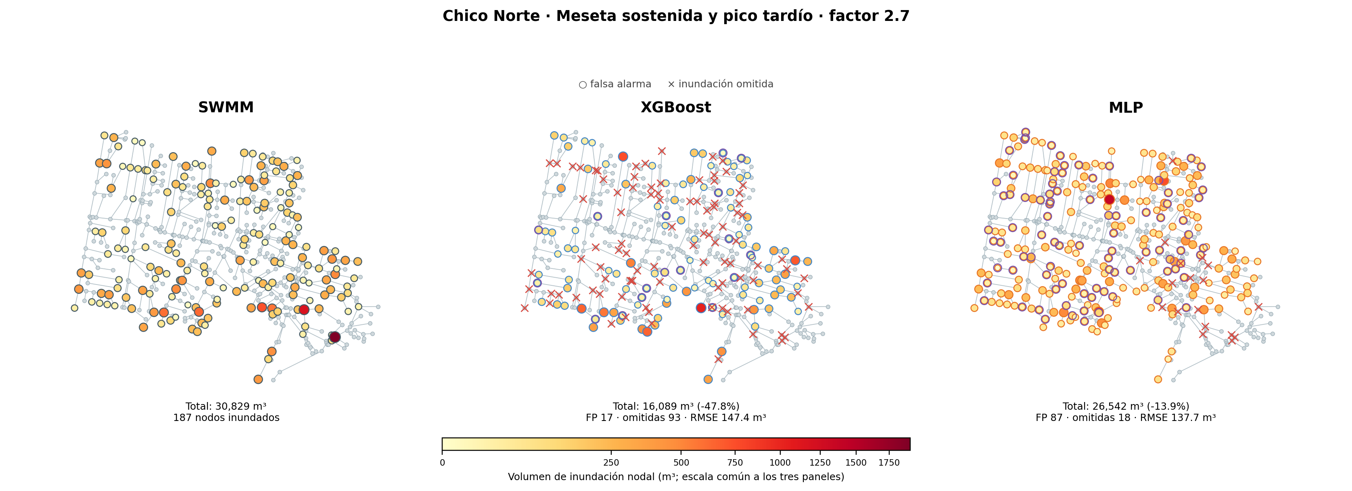
Mapa de inundación
Meseta sostenida y pico tardío · factor 2.7 · Chico Norte
522 nodos · círculos: falsas alarmas · cruces: inundaciones omitidas · escala común dentro del mapa
MLSMFP | Avance: evaluación externa Chico Norte | 02-11-2026
24

Slide 25
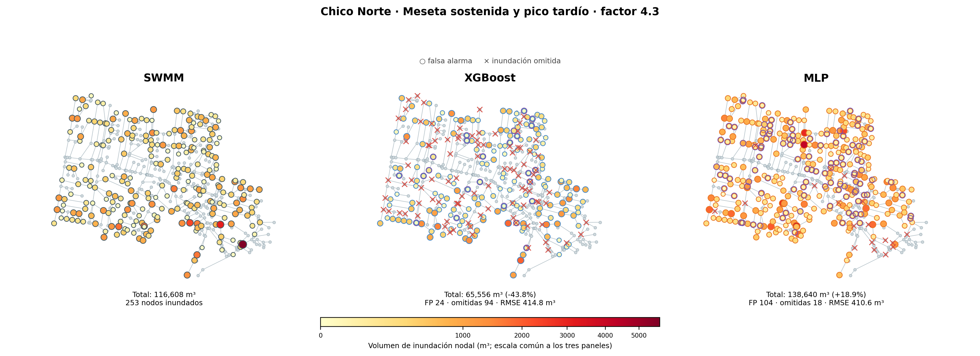
Mapa de inundación
Meseta sostenida y pico tardío · factor 4.3 · Chico Norte
522 nodos · círculos: falsas alarmas · cruces: inundaciones omitidas · escala común dentro del mapa
MLSMFP | Avance: evaluación externa Chico Norte | 02-11-2026
25

Slide 26
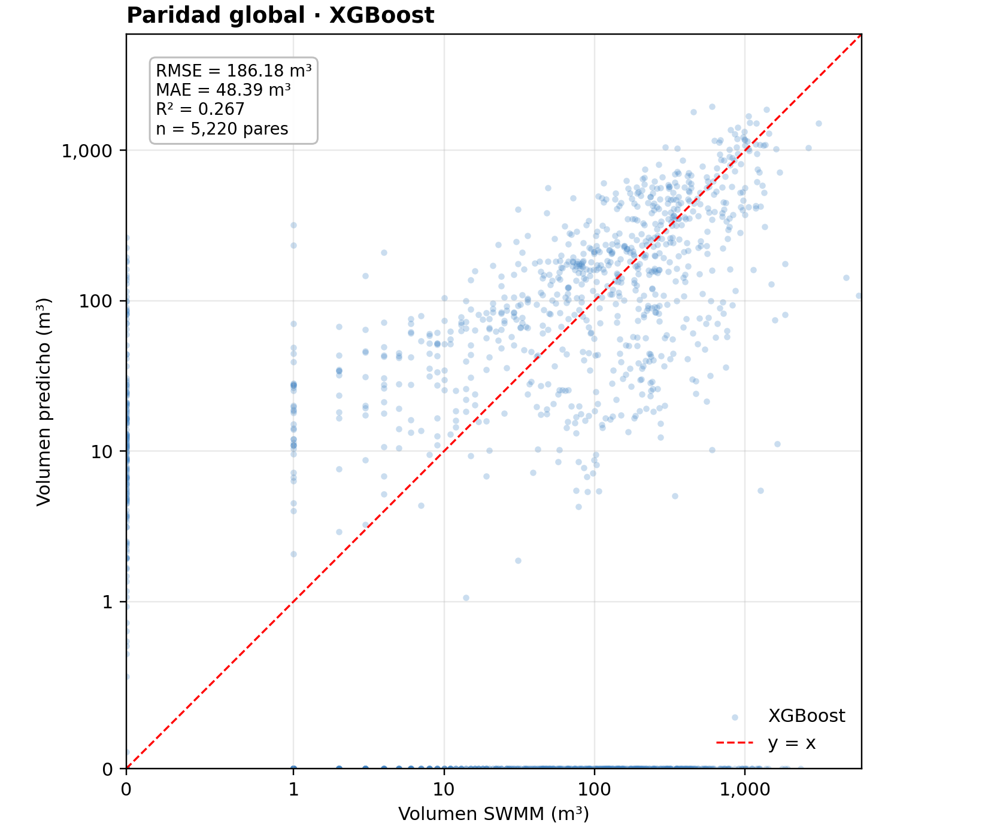
Paridad global
XGBoost · cada punto representa un nodo en uno de los diez escenarios elegibles.
XGBoost
Precisión 82.2%
Recall 55.9%
F1 0.665
PR-AUC 0.796
RMSE 186.18 m³
MAE 48.39 m³
Omitidas 632
Falsas alarmas 174
RMSE agrupado por nodo–escenario; los ejes logarítmicos muestran ceros y volúmenes grandes.
MLSMFP | Avance: evaluación externa Chico Norte | 02-11-2026
26

Slide 27
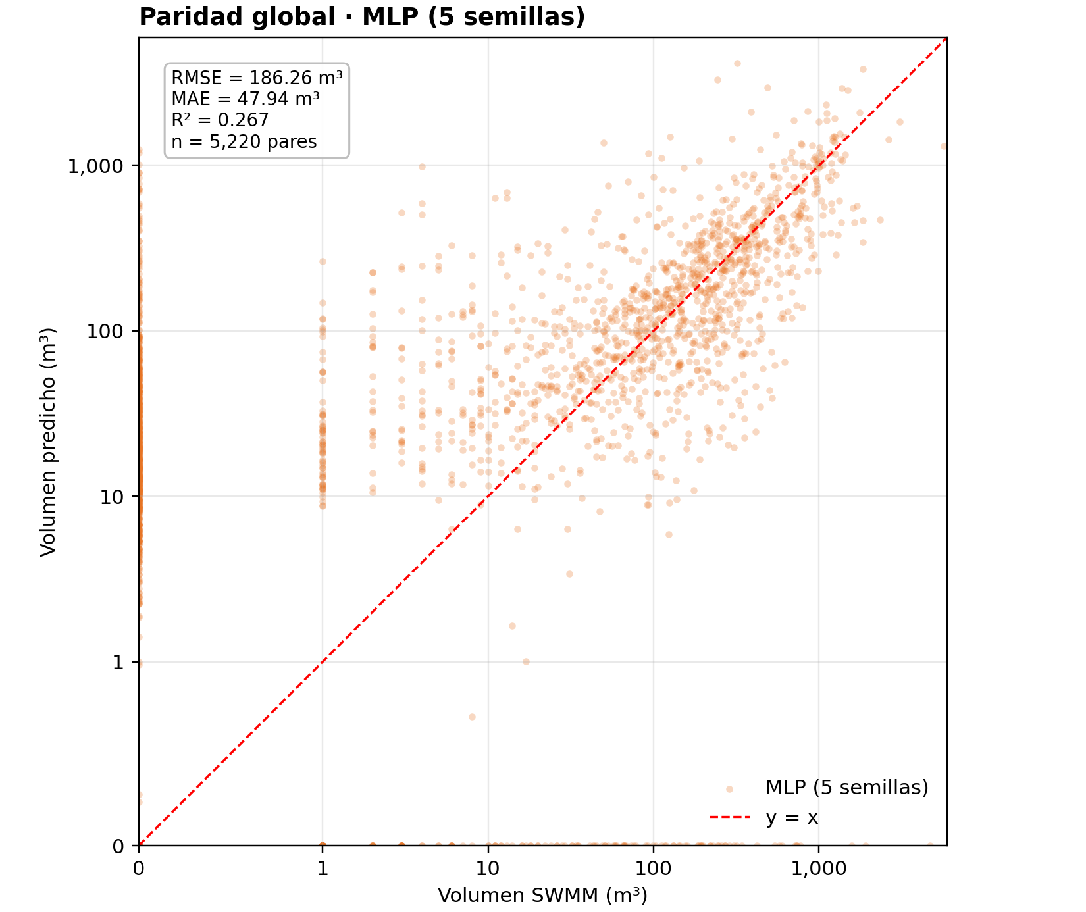
Paridad global
MLP · ensemble de 5 semillas · cada punto representa un nodo en uno de los diez escenarios elegibles.
MLP · ensemble de 5 semillas
Precisión 66.2%
Recall 89.6%
F1 0.761
PR-AUC 0.831
RMSE 186.26 m³
MAE 47.94 m³
Omitidas 149
Falsas alarmas 656
RMSE agrupado por nodo–escenario; los ejes logarítmicos muestran ceros y volúmenes grandes.
MLSMFP | Avance: evaluación externa Chico Norte | 02-11-2026
27

Slide 28

Volumen total por factor
Comparación de SWMM y ambos modelos en los cinco factores de cada forma.
Cada recta corresponde a una forma de hidrograma; cada punto, a un factor evaluado.
MLSMFP | Avance: evaluación externa Chico Norte | 02-11-2026
28

Slide 29
Qué nos dicen estos resultados
Es una prueba externa inicial; no se modificaron ni reentrenaron los candidatos.
Hallazgos
Siguiente
• 10 de 10 corridas pasaron la QA vigente; el límite de continuidad sigue provisional.
• Revisar los nodos donde discrepan SWMM, MLP y XGBoost.
• MLP: recall 89,6%; menos inundaciones omitidas, con más falsas alarmas.
• Ampliar formas de hidrograma y factores; mantener Chico Norte fuera del ajuste por ahora.
• XGBoost: precisión 82,2%; menos falsas alarmas, con más omisiones.
• Repetir en más redes antes de afirmar generalización amplia.
• RMSE casi igual: 186,26 m³ en MLP y 186,18 m³ en XGBoost.
• Justificar QA y revisar no convergencia antes de admitir etiquetas al entrenamiento.
Diez escenarios sintéticos describen este lote; todavía no demuestran confiabilidad en otras redes.
MLSMFP | Avance: evaluación externa Chico Norte | 02-11-2026
29

